Slide 1
Skloňovanie neutier II

Slide 2
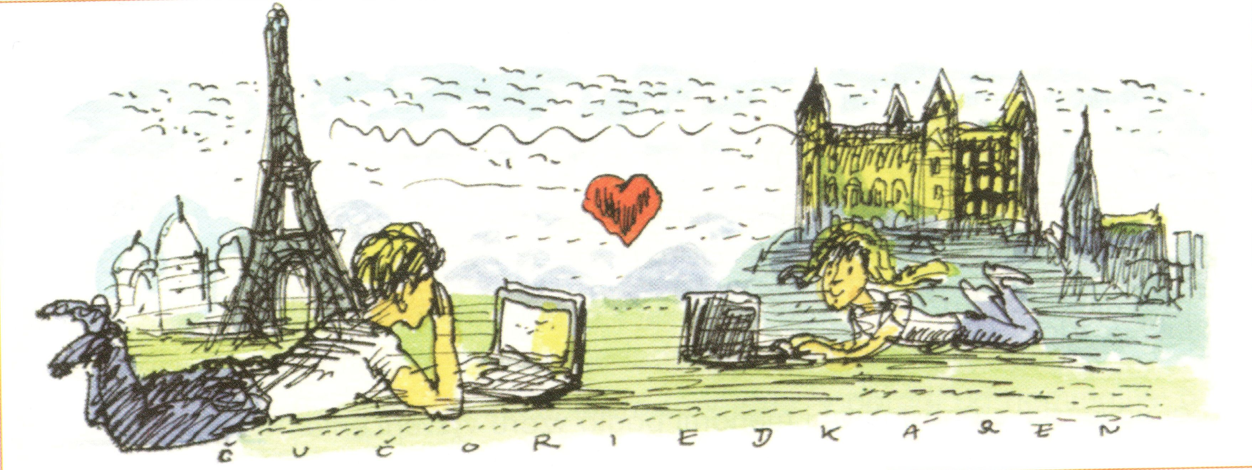
Prezrite si obrázok a napíšte 5 slov, ktoré s obrázkom súvisia.
srdce
stretnutie

Slide 3
elektronická komunikácia |  | písanie listov
výhody | nevýhody | výhody | nevýhody

Slide 4
Vzor srdce
singulár
plurál
N srdc-e серце
G srdc-a серця
D srdc-u серцю
A srdc-e серце
L o srdc-i серці
I srdc-om серцем
N srdc-ia серця
G sŕdc, mor-í сердець/серць
D srdc-iam серцям
A srdc-ia серця
L o srdc-iach серцях
I srdc-ami серцями

Slide 5
Kľúčové miesto na obrázku má srdce.
Pozrite sa, ako sa toto slovo skloňuje. Tvary tohto slova si napíšte a vyznačte koncovky.
singulár
plurál
N srdc-e серце
G srdc-a серця
D srdc-u серцю
A srdc-e серце
L o srdc-i серці
I srdc-om серцем
N srdc-ia серця
            G sŕdc, mor-í сердець/серць, морів
D srdc-iam серцям
A srdc-ia серця
L o srdc-iach серцях
I srdc-ami серцями

Slide 6
Čo majú spoločné tieto slová?
vrece^{мішок}, plece, more, líce, pole, vajce

Slide 7
Vzor srdce
Aký rod má podstatné meno srdce?
Akou hláskou sa toto slovo končí?
Urobte si záver:
Rovnako ako vzor srdce sa skloňujú podstatné mená stredného rodu zakončené na –e.
Napríklad aj slová vrece^{мішок}, plece, more, líce, pole, vajce.
Význam slov nájdeš vo výkladovom slovníku tu: https://slovnik.juls.savba.sk/

Slide 8
Overte si, čo ste sa naučili.
Utvorte tvary slov, ktoré sú vyznačené farebne. Pritom použite poznatky o vzoroch.
srdce
Za siedmimi more, kde sa voda sypala a piesok sa lial...
Maxim pokrčil plece.
Voda z pole a lesov steká do rieky.
Pripravila vrece ^{pl} s odpadom.
Rád by som trávil dovolenku pri more.
Na nasledujúcej snímke si skontrolujte správnosť riešení.

Slide 9
Overte si, čo ste sa naučili.
Utvorte tvary slov, ktoré sú vyznačené farebne. Pritom použi poznatky o vzoroch.
srdce
Za siedmimi morami, kde sa voda sypala a piesok sa lial...
Maxim pokrčil plecami.
Voda z polí a lesov steká do rieky.
Pripravila vrecia s odpadom.
Rád by som trávil dovolenku pri mori.

Slide 10
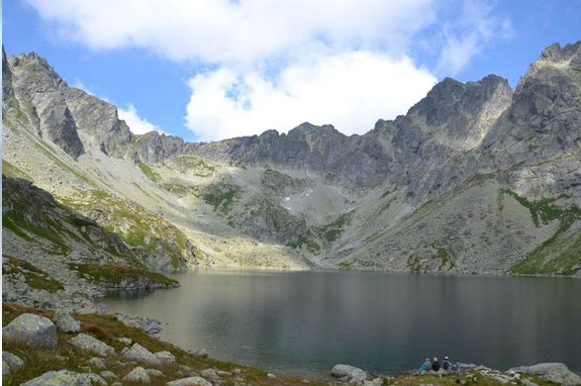
Veľké Hincovo pleso

Slide 11
O Slovensku sa hovorí, že je to krajina v srdc_ Európy.
Nemá síce more, zato však má jazer_ a ples_.
Ples_ sa volajú aj morské ok_.
Sú to stopy po tom, že kedysi tu boli ľadovce.

Slide 12
O Slovensku sa hovorí, že je to krajina v srdci Európy. Nemá síce more, zato však má jazerá a plesá. Plesá sa volajú aj morské oká. Sú to stopy po tom, že kedysi tu boli ľadovce.
mesto
srdce

Slide 13
Vzor stretnutie
singulár
plurál
N stretnut-ie відкриття
G stretnut-ia відкриття
D stretnut-iu відкриттю
A stretnut-ie відкриття
L o stretnut-í відкритті
I stretnut-ím відкриттям
N stretnut-ia відкриття
G stretnut-í відкриттів
D stretnut-iam відкриттям
A stretnut-ia відкриття
L o stretnut-iach відкриттях
I stretnut-iami відкриттями

Slide 14
Vďaka internetu je možné stretnutie ľudí aj na veľké vzdialenosti. Pozrite sa, ako sa skloňuje slovo stretnutie.
singulár
plurál
N stretnut-ie відкриття
G stretnut-ia відкриття
D stretnut-iu відкриттю
A stretnut-ie відкриття
L o stretnut-í відкритті
I stretnut-ím відкриттям
N stretnut-ia відкриття
G stretnut-í відкриттів
D stretnut-iam відкриттям
A stretnut-ia відкриття
L o stretnut-iach відкриттях
I stretnut-iami відкриттями

Slide 15
Vzor stretnutie
Aký rod má podstatné meno stretnutie?
Akou hláskou sa toto slovo končí?
Urobte si záver:
Rovnako ako vzor stretnutie sa skloňujú podstatné mená stredného rodu zakončené na –ie.
Napríklad aj slová čítanie, územie, prostredie, rozhodnutie, zahraničie, storočie, umenie, poradie, okolie, zranenie, počasie, šťastie, zdravie.
Význam slov nájdeš vo výkladovom slovníku https://slovnik.juls.savba.sk/

Slide 16
Overte si, čo ste sa naučili.
Utvorte tvary slov, ktoré sú vyznačené farebne. Pritom použite poznatky o vzoroch.
srdce
stretnutie
Na tomto územie je príroda chránená.
V jarnom obdobie mám rád prechádzky parkom.
V aprílovom počasie je veľa náhlych zmien.
Každý má svoju predstavu o šťastie.
Dnes sme hovorili o slovenskom výtvarnom umenie.
Na nasledujúcej snímke si skontrolujte správnosť riešení.

Slide 17
Overte si, čo ste sa naučili.
Utvorte tvary slov, ktoré sú vyznačené farebne. Pritom použi poznatky o vzoroch.
srdce
stretnutie
Na tomto území je príroda chránená.
V jarnom období mám rád prechádzky parkom.
V aprílovom počasí je veľa náhlych zmien.
Každý má svoju predstavu o šťastí.
Dnes sme hovorili o slovenskom výtvarnom umení.

Slide 18
Čo ma baví?
Napíšte krátky text o tom, čo radi robievate. Pritom použite podstatné mená podľa vzoru stretnutie.
sloveso
podstatné meno podľa vzoru stretnutie
písať
čítať
plávať
fotografovať
lyžovať
korčuľovať
cvičiť
surfovať
písanie
čítanie
...

Slide 19
Čo ma baví?
Napíšte krátky text o tom, čo radi robievate. Pritom použite podstatné mená podľa vzoru stretnutie.
sloveso
podstatné meno podľa vzoru stretnutie
písať
čítať
plávať
fotografovať
lyžovať
korčuľovať
cvičiť
surfovať
písanie
čítanie
plávanie
fotografovanie
lyžovanie
korčuľovanie
cvičenie
surfovanie

